Slide 1

Rod Phytophthora a jeho vliv na chřadnutí dřevin v ČR
Ing. Tomáš Májek
Vzdělávání v lesnických disciplínách (CZ.1.07/1.3.00/19.0004)

Slide 2
Co je Phytophtora
Neboli Fytoftorová kořenová hniloba
Zařazení do systému:
  Doména – Jaderní - Eukaryota
  Říše - Chromalveolata
  Podříše - Chromobionta
  Kmen - Řasovky – Peronosporomycota
  Třída - Oomycety – Peronosporomycetes
  Podtřída - Peronosporomycetidae
  Řád - Vřetenatkotvaré – Peronosporales
  Čeleď - Phytophthoraceae
  Rod - Phytophthora

Slide 3
Patogenicita
Hostitelé – dvouděložné rostliny, jednoděložné pouze vzácně
Příznaky
  Nekrózy na borce
  Výtoky na borce
  Vadnutí listů, malé listy
  Poškozené kořeny
  „dieback“, prosychání koruny
  Nadměrná plodivost

Slide 4
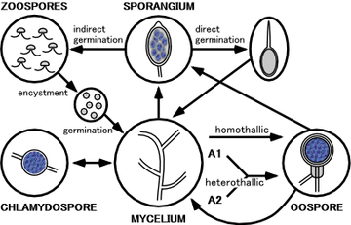
Biologie
Životní cyklus

Slide 5
Phytophtora alni
Spojována především s chřadnutím olší
Tři poddruhy, alni alni, uniformis a multiformis
Celosvětový fenomén v ČR významně rozšířena
Predispoziční faktor pro jiné druhy patogenů, např. Václavku

Slide 6
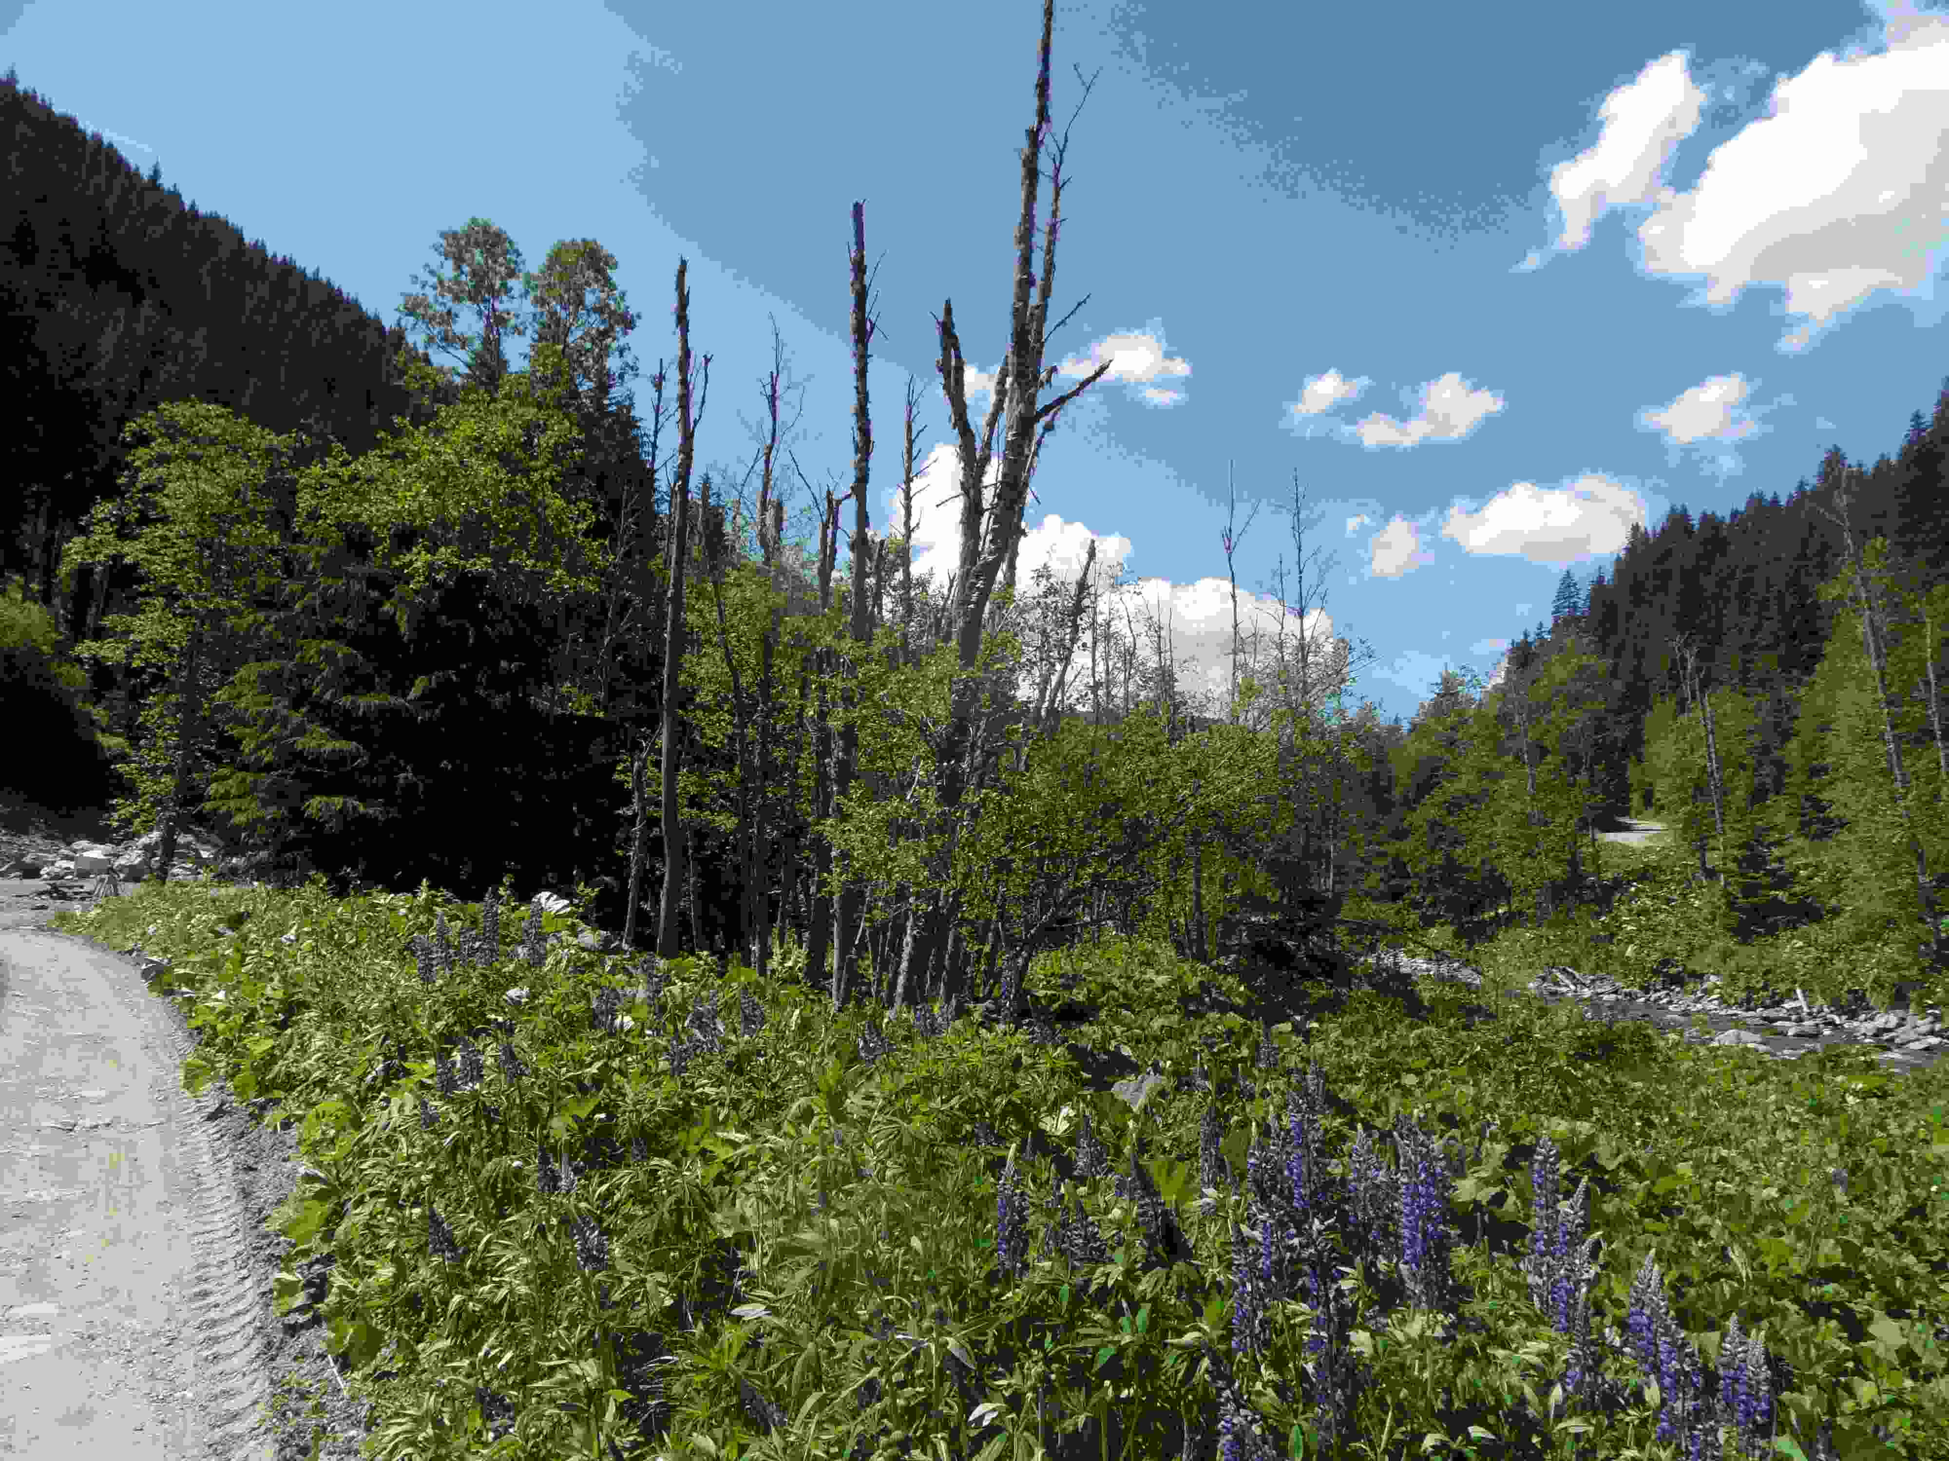
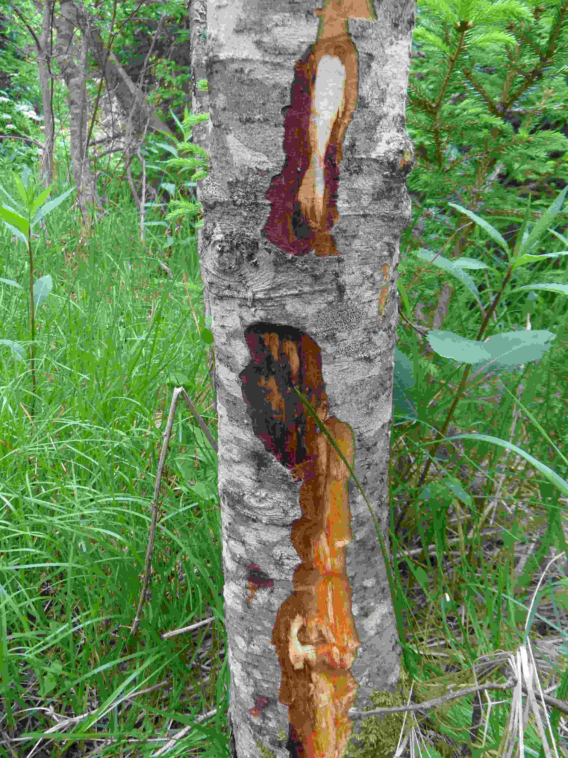
Phytophtora alni

Slide 7
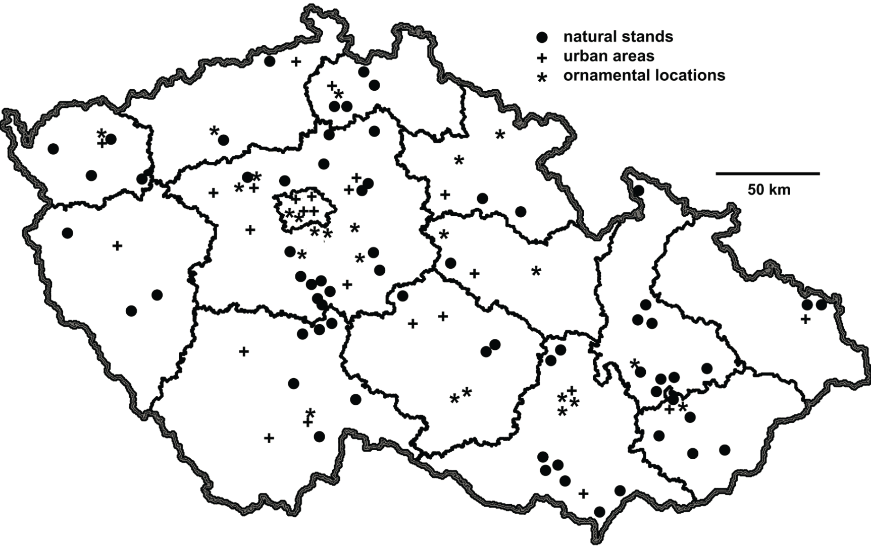
Mapa rozšíření P. alni dle Černý 2011

Slide 8
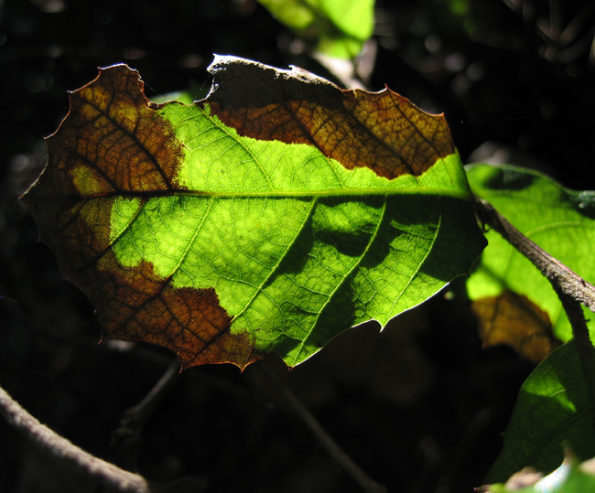
Phytophtora ramorum
Spojována především s duby a rodem rododendron
Způsobuje náhlou smrt dubů

Slide 9
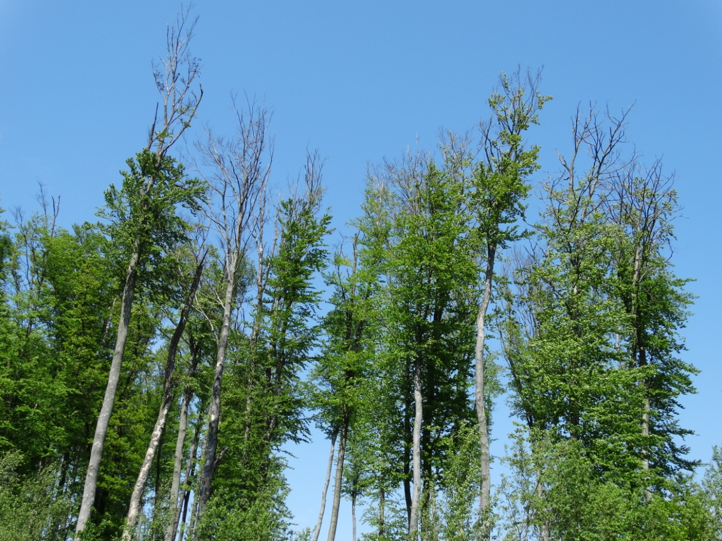
Další významné druhy
P. cactorum
P. plurivora
P. cambivora
Foto T. Jung

Slide 10
Rizika šíření
Sadební materiál
Říční toky
Transport zeminy
Metody identifikace
Izolace z borky, listů
Lapání pomocí listů
Moleklární diagnostika

